Slide 1
Grafico interactivo
DI_CF4_2-8_tipos_de_embalaje
Recomendaciones generales:
Emplear imágenes y gráficas puntuales, que faciliten resumir y esquematizar conceptos puntuales. Los conceptos deben abordarse de manera clara.

Slide 2
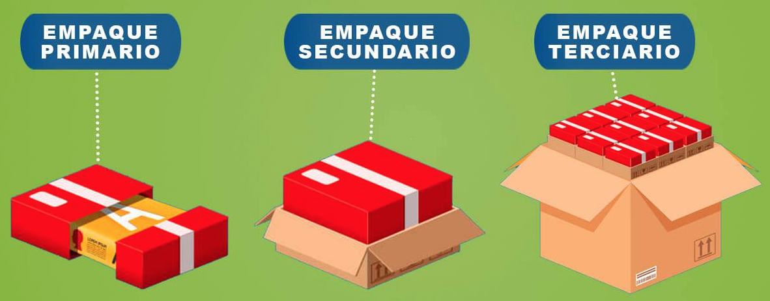
Indicaciones para la producción
Tipos de embalajes
Se sugiere rediseñar el gráfico interactivo donde vaya apareciendo el contenido de en cada uno de los tipos de productos al dar clic sobre el nombre. Se sugiere mostrar los empaques en movimiento y con la indicación de hacer clic sobre cada nombre.
Empaque primario
Está en contacto directo con el producto
Empaque secundario
Protege el embalaje primario y se puede desechar al momento de que el producto es usado.
Empaque terciario o de transporte
Protege al producto al momento de transportarlo, especialmente en exportación o distribución.
Referencias de las imágenes
https://www.rajapack.es/blog-es/embalaje/embalaje-primario-secundario-terciario-diferencian/

